Slide 1
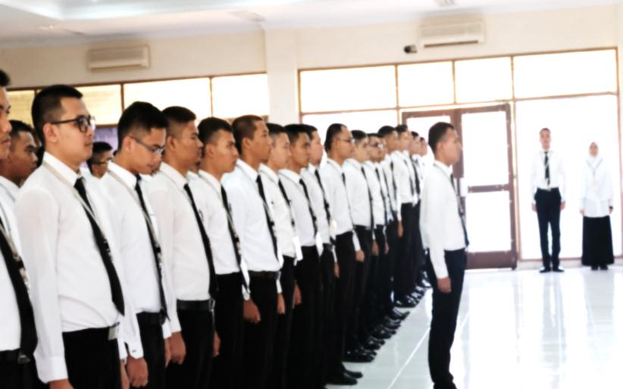
PEMBEKALAN LATSAR CPNS TAHUN 2021
BKD KABUPATEN SEMARANG

Slide 2
PERENCANAAN LATSAR CPNS TAHUN 2021
RINCIAN JUMLAH:
GOLONGAN II : 188 ORANG
GOLONGAN III : 308 ORANG
TOTAL : 496 ORANG
PENYELENGGARA
BPSDMD PROV JATENG
PPSDM KEMENDAGRI REG. YOGYAKARTA

Slide 4
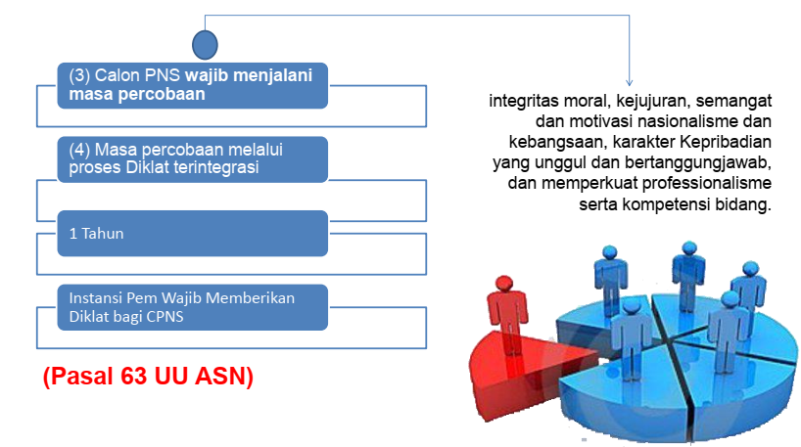

Slide 16
Kualifikasi penilaian evaluasi Peserta
sangat memuaskan dengan capaian skor 90,01 sampai dengan skor 100 (seratus);
memuaskan dengan capaian skor 80,01 sampai 90,0;
cukup memuaskan dengan capaian skor 70,01 sampai dengan 80,0;
kurang memuaskan dengan capaian skor 60,01 sampai dengan 70,0;
tidak memuaskan dengan capaian skor kurang atau sama dengan 60,0 (enam puluh koma nol).

Slide 25
Panduan Pengguna MOOC Swajar
bagi CPNS
Adapun panduan penggunaan MOOC Swajar (http://swajar-asnpintar.lan.go.id)
Berikut link untuk mengakses panduan pengguna MOOC Swajar: http://bit.ly/panduanmoocswajar
Panduan Pengguna MOOC SWAJAR Bagi CPNS
https://youtu.be/fqXyFwKtUMs
User = NIP, Password = NIK

